Slide 1

Урок 19. Реляційні бази даних. Оператор SELECT

Slide 2


Структура заняття
База даних (БД)
Моделі даних
Реляційна БД
SQL
Практика
Домашнє завдання

Slide 3
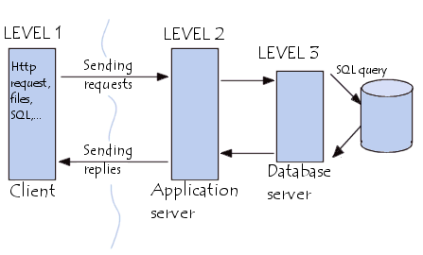
Архітектура клієнт-сервер Client-server model
Level 1 – FrontEnd (FE): HTML, SCC, JavaScript, Content.
Level 2 – BackEnd (BE): Java, .Net, PHP, Pyton, Ruby
Level 3 – DataBase (DB): MySQL, Oracle, MongoDB

Slide 4

База даних (database)
Сукупність даних, організованих відповідно до концепції, яка описує характеристику цих даних і взаємозв'язки між їх елементами; ця сукупність підтримує щонайменше одну з областей застосування.
В загальному випадку база даних містить схеми (scheme), таблиці (tables), подання (view) збережені процедури та інші об'єкти.
Дані у базі організовують відповідно до моделі організації даних. Таким чином, сучасна база даних, окрім самих даних, містить їх опис та може містити засоби для їх обробки.

Slide 5
Модель даних
Абстрактне, самодостатнє, логічне визначення об'єктів, операторів та інших елементів, що у сукупності складають абстрактну машину доступу до даних, з якою взаємодіє користувач. Ці об'єкти дозволяють моделювати структуру даних, а оператори - поведінку даних.
Кожна БД та СУБД будується на основі деякої явної чи неявної моделі даних. Усі СУБД, побудовані однією і тією ж моделлю даних, відносять до одного типу. Наприклад, основою реляційних СУБД є реляційна модель даних, мережевих СУБД – мережна модель даних, ієрархічних СУБД – ієрархічна модель даних тощо.

Slide 6

Реляційна база даних
Набір даних із зумовленими зв'язками з-поміж них. Ці дані організовані як набори таблиць, що складаються із стовпців і рядків.
У таблицях зберігається інформація про об'єкти, які у базі даних. У кожному стовпці таблиці зберігається певний тип даних, у кожному осередку – значення атрибута. Кожен рядок таблиці є набір пов'язаних значень, які відносяться до одного об'єкту чи сутності.
Кожен рядок у таблиці може бути позначений унікальним ідентифікатором, що називається первинним ключем, а рядки з кількох таблиць можуть бути пов'язані за допомогою зовнішніх ключів. До цих даних можна отримати доступ багатьма способами і при цьому реорганізовувати таблиці БД не потрібно.

Slide 7
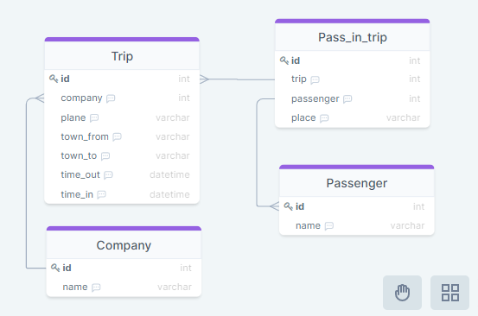

Entity Relationship Diagram
Діаграма зв’язків сутностей (ERD) показує зв’язки наборів сутностей, що зберігаються в базі даних. Сутність у цьому контексті є об’єктом, компонентом даних. Набір сутностей — це сукупність подібних сутностей. Ці сутності можуть мати атрибути, які визначають його властивості.
Визначаючи сутності, їх атрибути та показуючи зв’язки між ними, діаграма ER ілюструє логічну структуру баз даних.
Діаграми ER використовуються для накреслення дизайну бази даних.

Slide 8
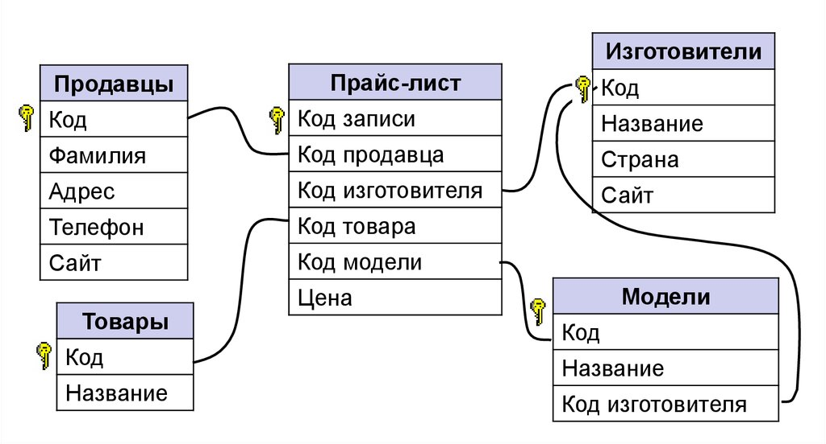

Slide 9
SQL (Structured Query Language)
Структурована мова запитів - основний інтерфейс роботи з реляційними базами даних.
SQL став стандартом Національного інституту стандартів США (ANSI) у 1986 році. Стандарт ANSI SQL підтримується усіма популярними ядрами реляційних баз даних. Деякі ядра також включають розширення стандарту ANSI SQL, що підтримують специфічний для цих ядер функціонал.
SQL використовується для додавання, оновлення та видалення рядків даних, вилучення наборів даних для обробки транзакцій та аналітичних програм, а також для управління всіма аспектами роботи бази даних.

Slide 10
SQL (Structured Query Language)
Мова SQL передає свою сукупність операторів, інструкцій та обчислювальних функцій.
Згідно з загальним стилем програмування, оператори та інші слова в SQL зазвичай рекомендується писати великими буквами.
Оператори SQL поділяються на:
Оператори визначення даних:
CREATE створює об’єкти бази даних (саму базу, таблицю, користувача і так далі)
ALTER змінює об’єкт
DROP видаляє об’єкт
Оператори маніпуляції даними:
SELECT вибирає дані, що задовольняють заданим умовам
INSERT додає нові дані
UPDATE змінює існуючі дані
DELETE видаляє дані

Slide 11

MySQL
MySQL – вільна реляційна система управління БД.
MySQL – компактний багатопотоковий сервер баз даних, що характеризується високою швидкістю, стійкістю і простотою використання.
MySQL – відмінне рішення для малих і середніх додатків. Вихідний код сервера компілюється на багатьох платформах.
Можливості сервера MySQL:
Простота в установці і використанні
Підтримує необмежену к-ть користувачів, що одночасно працюють з БД
К-ть рядків в таблицях може досягати 50млн
Висока швидкість виконання команд
Проста система безпеки

Slide 12

Команди для роботи з БД
Перегляд доступних баз даних SHOW DATABASE;
Створення нової БД CREATE DATABASE <database_name>;
Вибір БД для використання USE <database_name>;
Видалення БД DROP DATABASE <database_name>;
Перегляд таблиць, доступних в БД SHOW TABLES;

Slide 13
Команди для роботи з БД
6. Створення нової таблиці
CREATE TABLE table_name ( column1 datatype, column2 datatype, column3 datatype, .... );
CREATE TABLE Persons ( PersonID int, LastName varchar(255), FirstName varchar(255), Address varchar(255), City varchar(255) );

Slide 14
Команди для роботи з БД
7. Додавання даних у таблицю INSERT INTO table_name (column1, column2, column3, ...) VALUES (value1, value2, value3, ...);
8. Оновлення даних у таблиці UPDATE table_name SET column1 = value1, column2 = value2, ... WHERE condition;
9. Видалення даних з таблиці DELETE FROM table_name WHERE condition;
10. Видалення таблиці DROP TABLE table_name;

Slide 15
Команди для роботи з БД
11. SELECT - використовується для вибору даних з бази даних.
SELECT column1, column2, ... FROM table_name;
Якщо ви хочете вибрати всі поля, доступні в таблиці, використовуйте наступний синтаксис:
SELECT * FROM table_name;
SELECT DISTINCT - Оператор використовується для повернення лише різних значень.
SELECT DISTINCT column1, column2, ... FROM table_name;
SELECT DISTINCT City FROM Persons;

Slide 16
Команди для роботи з БД
12. WHERE –використовується для фільтрації записів.
SELECT column1, column2, ... FROM table_name WHERE condition;
Фільтпація по одній умові і одному значенню
SELECT * FROM Customers WHERE city = ‘London’;
Фільтрація по одній умові і декільком значенням IN (включення) та NOT IN (виключення)
SELECT * FROM Customers WHERE city IN (‘London’, ‘Berlin’);
SELECT * FROM Customers WHERE city NOT IN (‘London’, ‘Berlin’, ‘Madrid’);

Slide 17
Команди для роботи з БД
Предикати порівняння =, !=, >, <, >=, <=
SELECT * FROM Products WHERE Count = 0;
SELECT * FROM Products WHERE Count != 0;
SELECT * FROM Products WHERE Count < 0;
SELECT * FROM Products WHERE Count >= 0;

Slide 18
Команди для роботи з БД
Речення WHERE можна поєднувати з операторами AND, OR та NOT.
AND - відображає запис, якщо всі умови, розділені символом AND є TRUE
SELECT column1, column2, ... FROM table_name WHERE condition1 AND condition2 AND condition3 ...;
OR - відображає запис, якщо будь-яка з умов, розділених символом OR є TRUE
SELECT column1, column2, ... FROM table_name WHERE condition1 OR condition2 OR condition3 ...;
NOT - відображає запис, якщо умова(и) is NOT TRUE
SELECT column1, column2, ... FROM table_name WHERE NOT condition;

Slide 19
Команди для роботи з БД
13. MIN / MAX - функція повертає найменше/найбільше значення вибраного стовпця.
SELECT MIN(column_name) FROM table_name WHERE condition;
SELECT MIN(PersonID) AS minID FROM Person
SELECT MAX(PersonID) AS maxID FROM Person
14. COUNT() - функція повертає кількість рядків, яка відповідає заданому критерію.
SELECT COUNT(column_name) FROM table_name WHERE condition;
SELECT COUNT(PersonID) FROM Person
WHERE City = ‘Kyiv’;

Slide 20
Команди для роботи з БД
15. AVG() - функція повертає середнє значення числового стовпця.
SELECT AVG(column_name) FROM table_name WHERE condition;
SELECT AVG(PersonID) FROM Person;
16. SUM() - функція повертає загальну суму числового стовпця.
SELECT SUM(column_name) FROM table_name WHERE condition;
SELECT SUM(Price) FROM Order;

Slide 21
Команди для роботи з БД
15. AVG() - функція повертає середнє значення числового стовпця.
SELECT AVG(column_name) FROM table_name WHERE condition;
SELECT AVG(PersonID) FROM Person;
16. SUM() - функція повертає загальну суму числового стовпця.
SELECT SUM(column_name) FROM table_name WHERE condition;
SELECT SUM(Price) FROM Order;

Slide 22
Завдання
создание таблицы в базе данных
CREATE TABLE data
(
Id INT,
fname VARCHAR(30),
lname VARCHARVARHAR(30),
age INT,
city VARCHARVARHAR(30)
);
наполнение таблицы
INSERT INTO data VALUES (
1,
’‘Olga’,
‘Bulko’,
35,
‘Dnipro’);
– INSERT INTO data VALUES (
2,
‘Igor’,
‘Romanov’,
44,
‘Kharkiv’);
– INSERT INTO data VALUES (
3,
‘Oleksiy’,
‘Ivanko’,
19,
‘Lviv’);
– INSERT INTO data VALUES (
4,
‘Anastasia’,
‘Bulko’,
25,
‘Lviv’);
– INSERT INTO data VALUES (
5,
‘Evgen’,
‘Karasik’,
50,
‘Kyiv’);

Slide 23
Завдання
Выбрать все данные по Киеву:
SELECT * FROM data WHERE city = 'Kyiv’;
Выбрать все фамилии людей не из Харькова:
SELECT lname FROM data WHERE city != 'Kharkiv’;
Выбрать имена и фамилии людей, которым больше 25 лет:
SELECT fname, lname FROM data WHERE age > 25;
Выбрать города для записей с порядковым номером меньше 4:
SELECT city FROM data WHERE id < 4;
Выбрать все данные про людей, которым не меньше 25 лет:
SELECT * FROM data WHERE age >= 25;
Выберите фамилию Ivanko и все фамилии, стоящие в алфавитном порядке перед ней:
SELECT lname FROM data WHERE lname <= ‘Ivanko’;
Вывести суммарный возраст всех жителей Львова: SELECT SUM(age) FROM data WHERE city = ‘Lviv’;
Показать минимальный возраст из жителей Львова: SELECT MIN(age) FROM data WHERE city = ‘Lviv’;
Показать максимальный возраст из наших горожан: SELECT MAX(age) FROM data;
Показать средний возраст горожан
SELECT AVG(age) FROM data;
Посчитать количество людей, живущих в Днепре: SELECT COUNT(id) FROM data WHERE city = ‘Dnipro’;

Slide 24
Primary and Foreign Key
Primary Key (первинний ключ) – надає посилання для зв'язку з іншими таблицями та створює обмеження унікальності для стовпця, на якому задається.
Primary Key може бути лише один. Декілька первинних ключів зробити неможливо, оскільки він має бути унікальним.
Foreign Key потрібен для того, щоб надати певне посилання для зв'язку між двома таблицями.

Slide 25
Primary and Foreign Key
CREATE TABLE Persons ( ID int NOT NULL, LastName varchar(255) NOT NULL, FirstName varchar(255), Age int, PRIMARY KEY (ID) );
CREATE TABLE Orders ( OrderID int NOT NULL, OrderNumber int NOT NULL, PersonID int, PRIMARY KEY (OrderID), FOREIGN KEY (PersonID) REFERENCES Persons(PersonID) );

Slide 26
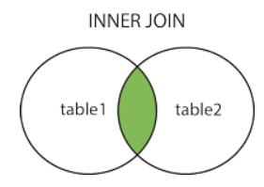
Команди для роботи з БД
15. JOIN - використовується для об’єднання рядків з двох або більше таблиць на основі пов’язаного стовпця між ними.
(INNER) JOIN: повертає записи, які мають відповідні значення в обох таблицях
SELECT column_name(s) FROM table1 INNER JOIN table2 ON table1.column_name = table2.column_name;

Slide 27
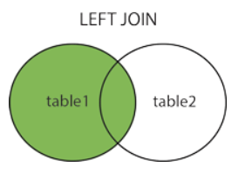
Команди для роботи з БД
LEFT (OUTER) JOIN: повертає всі записи з лівої таблиці та відповідні записи з правої таблиці
SELECT column_name(s) FROM table1 LEFT JOIN table2 ON table1.column_name = table2.column_name;

Slide 28
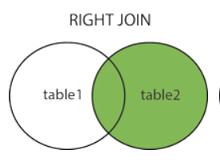
Команди для роботи з БД
RIGHT (OUTER) JOIN: повертає всі записи з правої таблиці та відповідні записи з лівої таблиці
SELECT column_name(s) FROM table1 RIGHT JOIN table2 ON table1.column_name = table2.column_name;

Slide 29
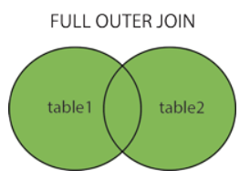
Команди для роботи з БД
FULL (OUTER) JOIN: повертає всі записи, якщо є збіг у лівій або правій таблиці
SELECT column_name(s) FROM table1 FULL OUTER JOIN table2 ON table1.column_name = table2.column_name WHERE condition;

Slide 30
Команди для роботи з БД
FULL (OUTER) JOIN: повертає всі записи, якщо є збіг у лівій або правій таблиці
SELECT column_name(s) FROM table1 FULL OUTER JOIN table2 ON table1.column_name = table2.column_name WHERE condition;

Slide 31
Вкладені запити
Вкладений запит — це запит, який використовується в інструкції SELECT, INSERT, UPDATE або DELETE або всередині іншого вкладеного запиту.
Вивести прізвище та ім'я для городянина з максимальним віком:
SELECT lname, fname
FROM data
WHERE age = (SELECT MAX(age) FROM data)
Вивести ім'я, прізвище та вулицю для користувачів, які живуть у місті, що стоїть першим за алфавітним порядком:
SELECT data.fname, data.lname, data2.street
FROM data INNER JOIN data2 ON data.id = data2.id
WHERE city = (SELECT MIN(city) FROM data);

Slide 32

Дякую!

